Slide 1
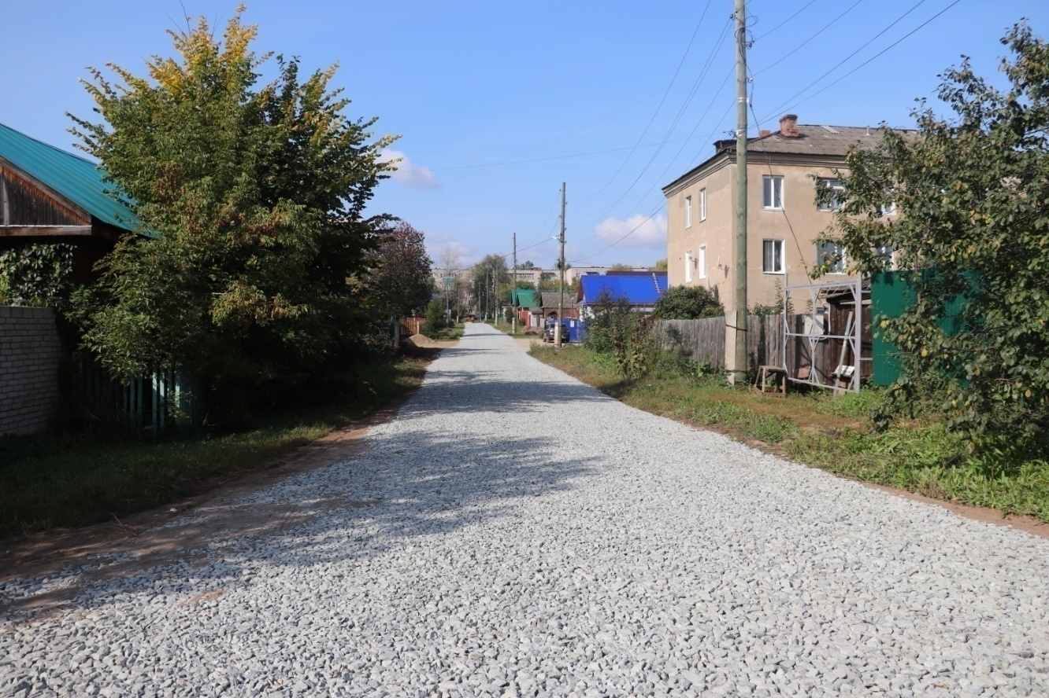
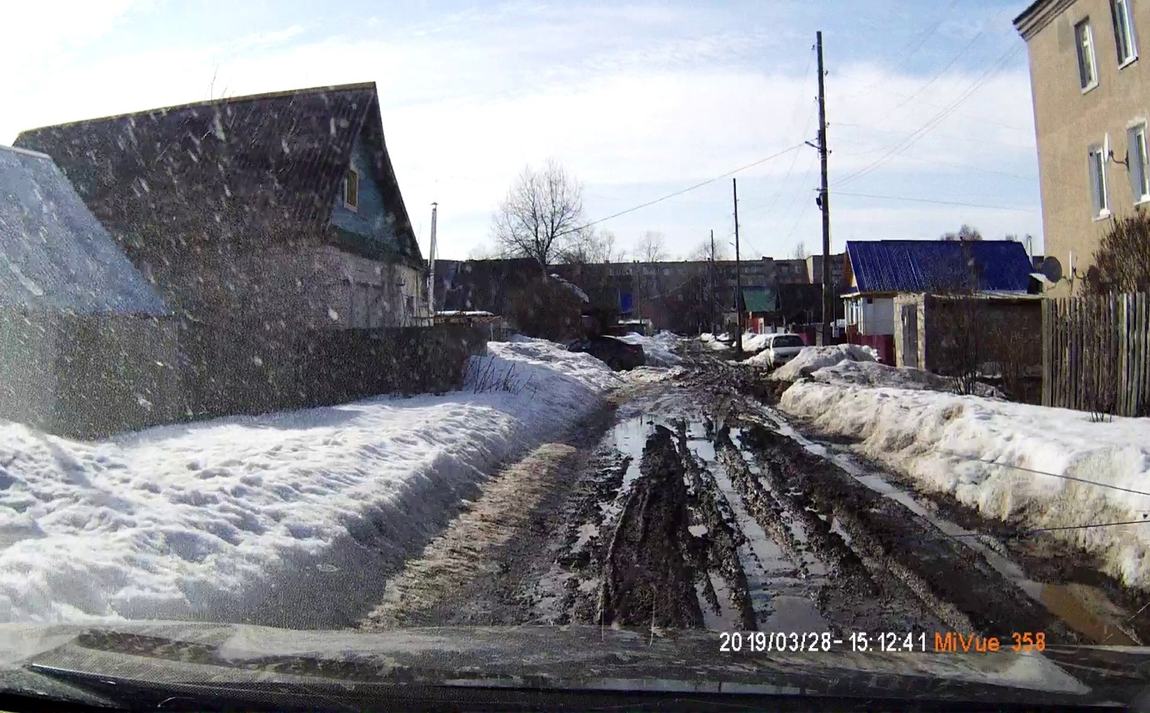
«Текущий ремонт дорог пер. 3-й Сарапульский и ул. Красноармейская в г. Сарапуле»
Объекты
2019 года

Slide 2
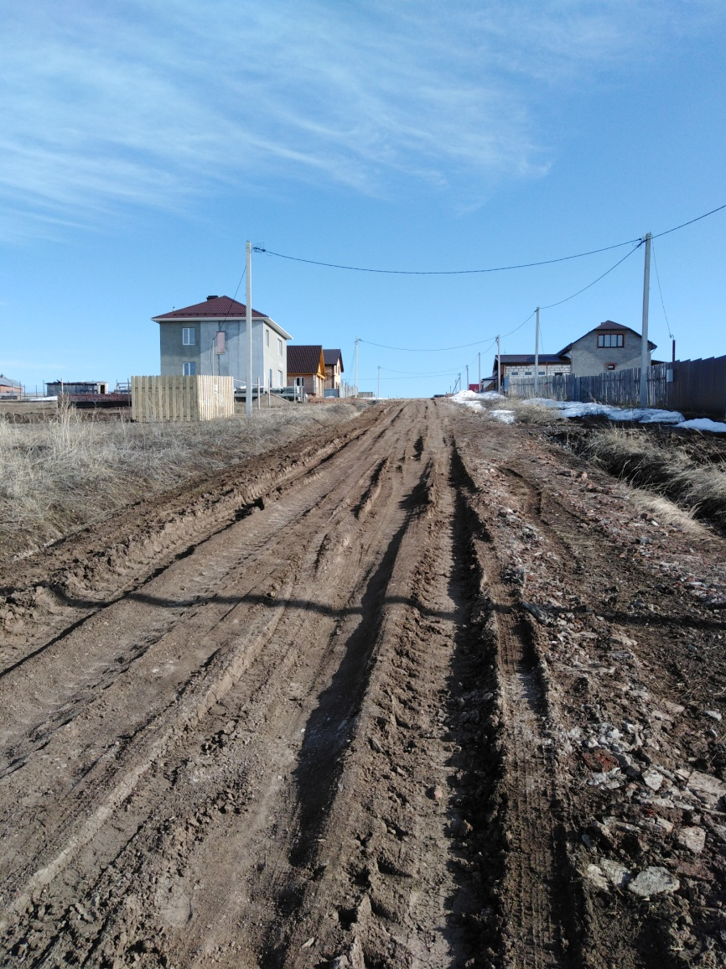
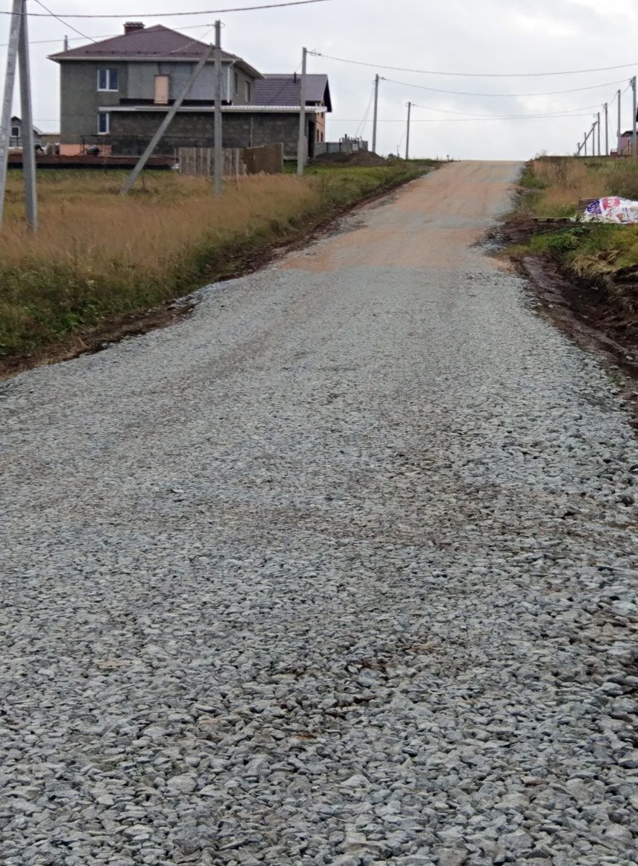
Объекты
2019 года
«Текущий ремонт дороги
ул. Савченко в г. Сарапуле»

Slide 3
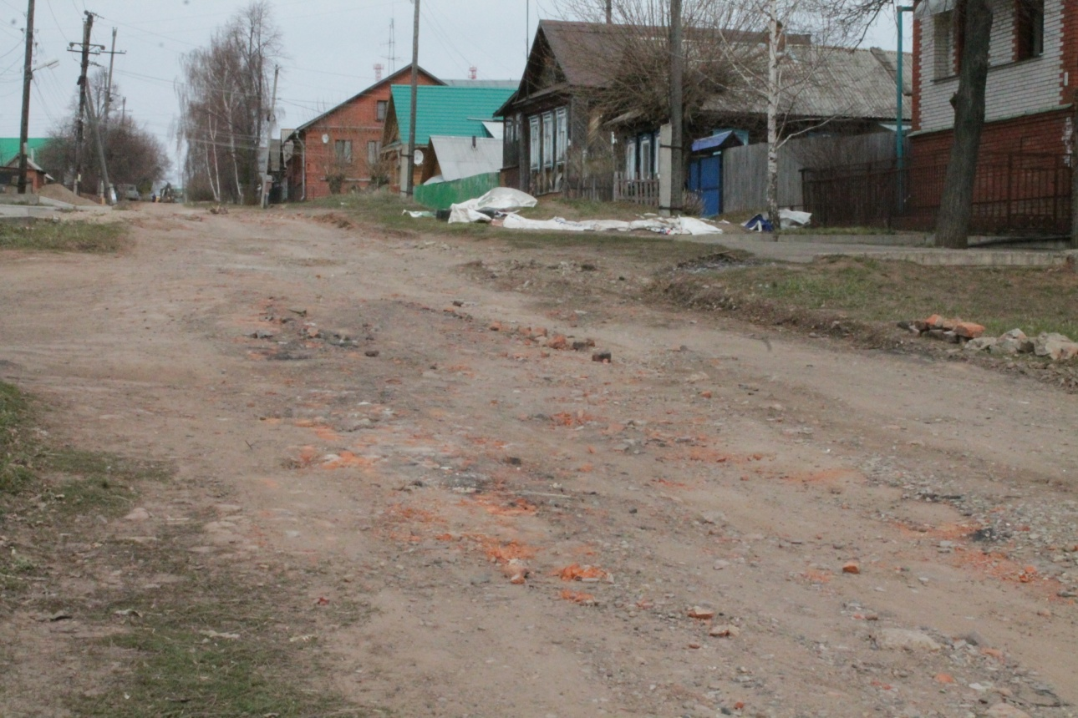
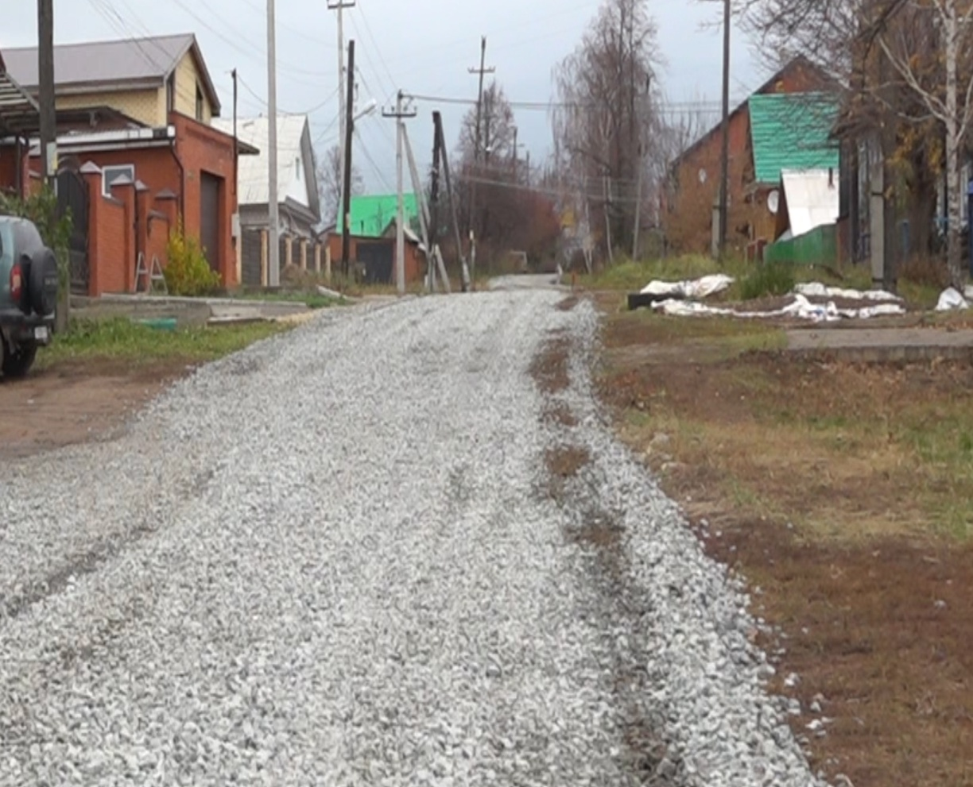
Объекты 2019 года
«Текущий ремонт дорог
по ул. Тимирязева, ул. Костычева
в г. Сарапуле»

Slide 4
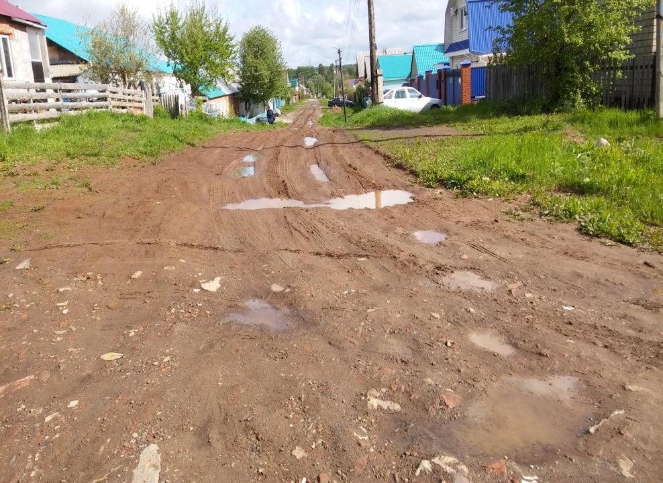
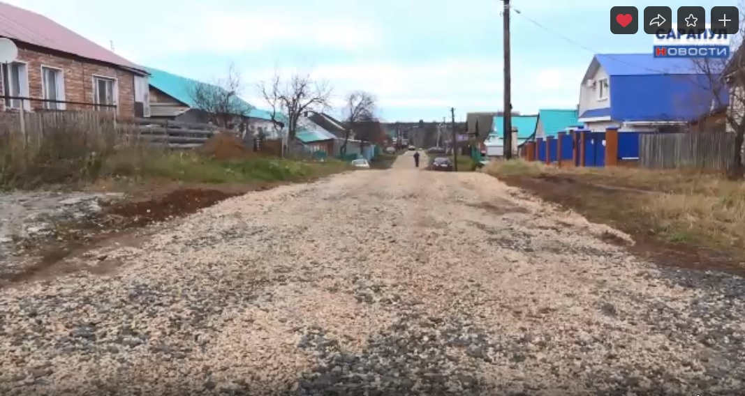
Объекты
2019 года
«Текущий ремонт дорог по ул. И. Маслова, ул. Н. Курченко в г. Сарапуле»

Slide 5
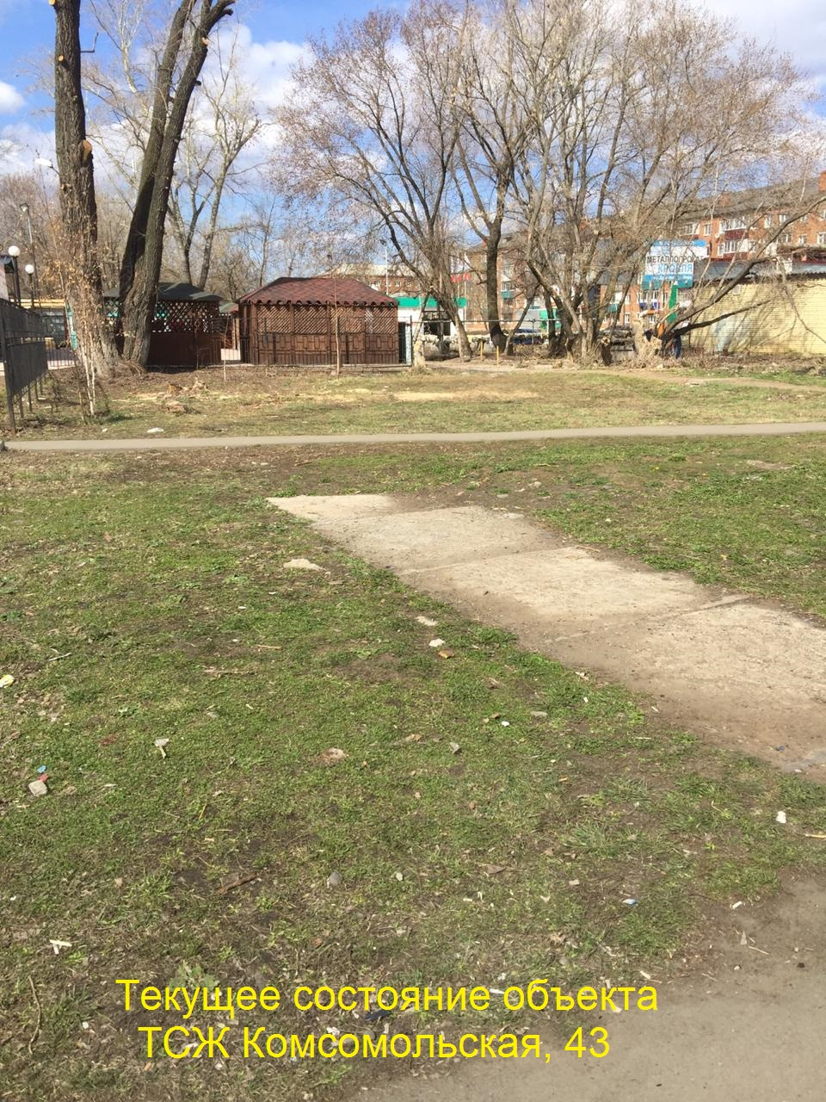
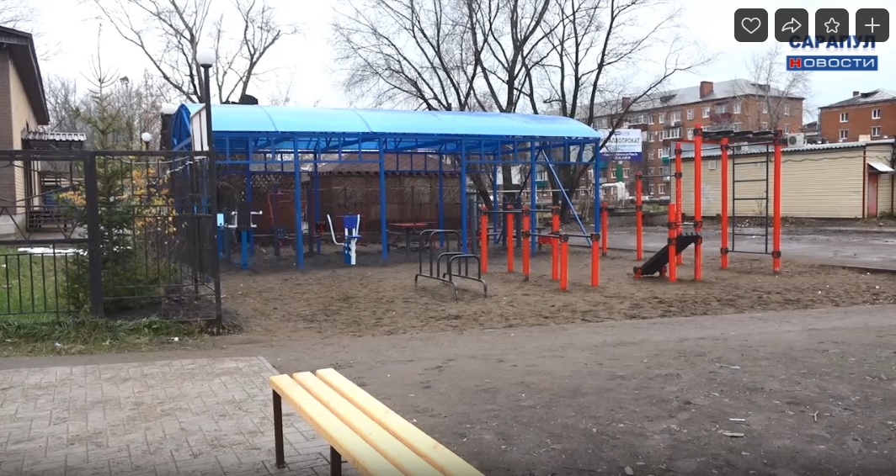
Объекты 2019 года
Благоустройство площадки массового отдыха жителей микрорайона железнодорожного вокзала города Сарапула

